Slide 1

<Within systems llc>
PROYECTO DAW & BD

Slide 2

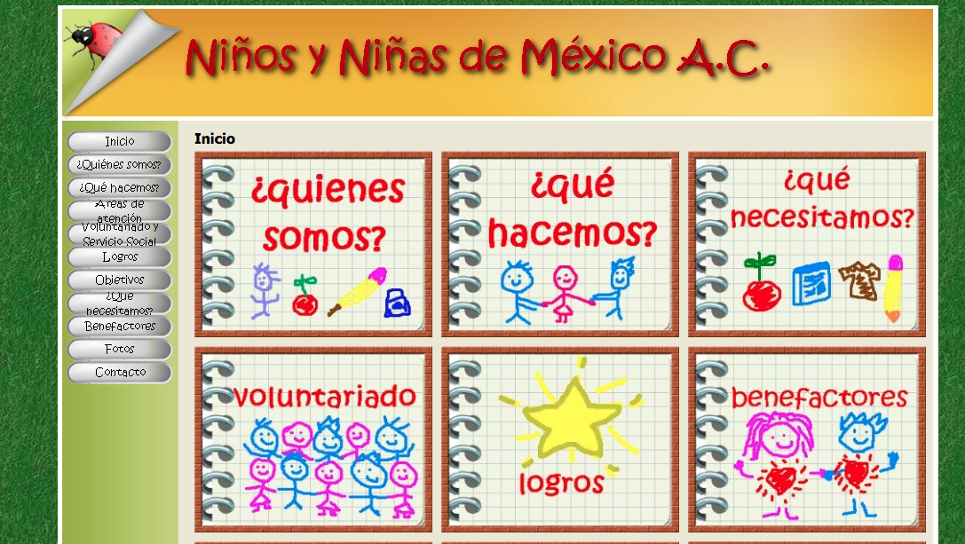
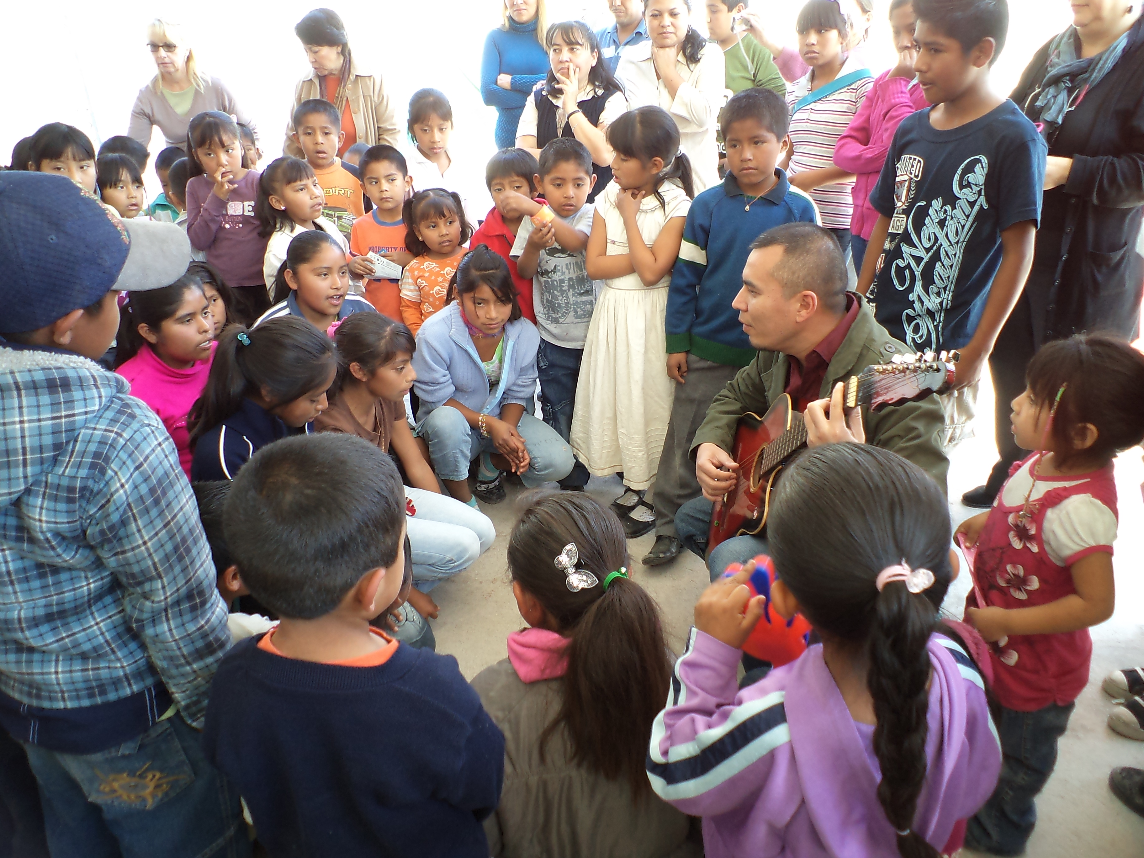

Slide 3

OBJETIVO
GESTOR DE PÁGINA WEB BASADO EN CONTROL DE ACCESO Y DIRECTORIO DE DONADORES

Slide 4
Requisitos funcionales
https://drive.google.com/open?id=1U0Z1BukJeEWo_ViwpuLjDCasJfTJufoF3QQxF1kMTIo

Slide 5
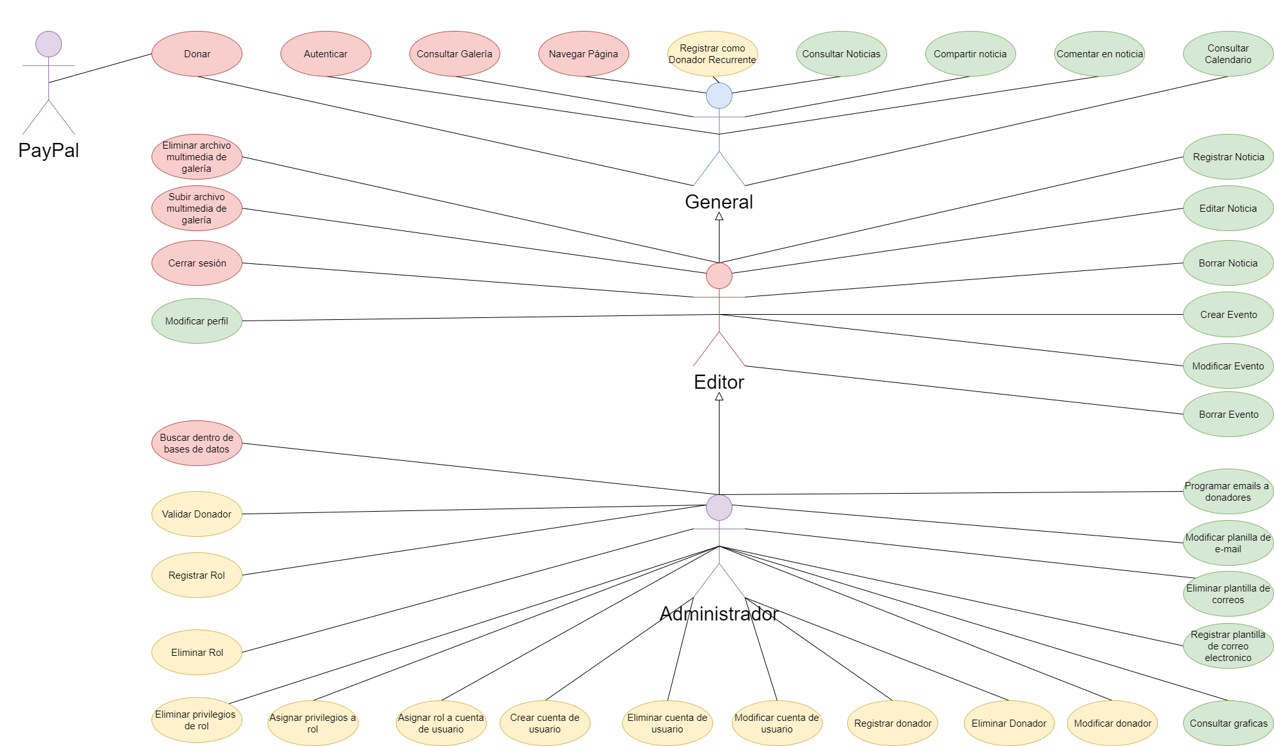

Slide 6
DIAGRAMAS DE ACTIVIDADES
CASOS DE PRUEBA
https://drive.google.com/open?id=1Va3Oa3tQ6LJhBvVh-lk4Ff6YRw8lHI-p
https://drive.google.com/open?id=16rKq3mz3L1x8_-tX6DQzePfrMgd47Q9qnb0TogmvaMM

Slide 7
REGLAS DE NEGOCIO
Sólo los administradores podrán programar e-mails a donadores.
Para ingresar a la página va a ser necesario utilizar una cuenta de Google.
Sólo podrán 12 editores estar ingresados al mismo tiempo.
600 mil pesos al mes máximo en efectivo. (Ley Anti-lavado)
Las donaciones serán a través del API de PayPal
Sólo los editores y administradores podrán subir y eliminar archivos de multimedia de la galería.
Sólo los editores y administradores tendrán cuenta en el sistema web.
Sólo los editores y administradores podrán crear, editar y borrar noticias.
Sólo los editores y administradores podrán crear, modificar y borrar eventos.
Solamente los administradores podrán buscar dentro de las bases de datos.
Sólo los administradores podrán crear y eliminar roles.
Sólo los administradores podrán asignar y borrar privilegios a los roles.
Sólo los administradores podrán crear y borrar cuentas.
Sólo los administradores podrán registrar modificar y eliminar donadores.
Sólo los administradores podrán registrar, modificar y eliminar plantillas para correos electrónicos.

Slide 8





REGLAS DE NEGOCIO

Slide 9
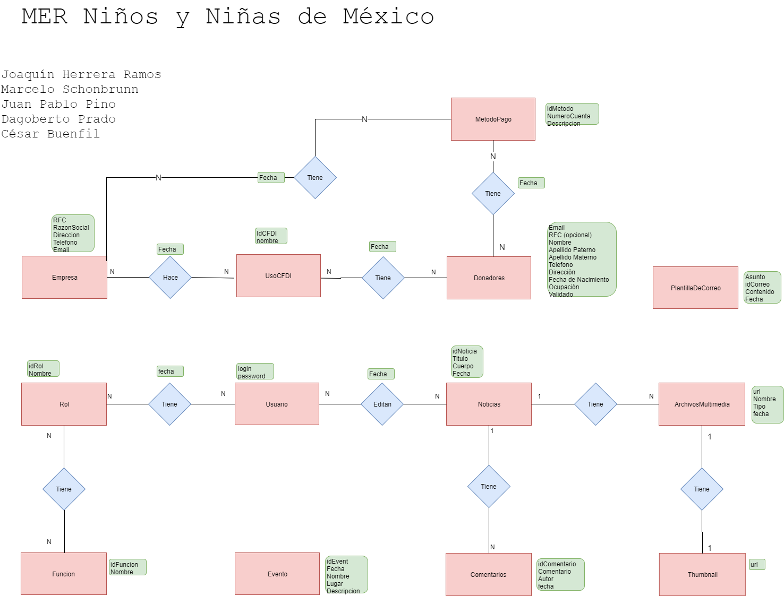

Slide 10
MODELO RELACIONAL
Empresa(RFC,RazonSocial,direccion,telefono,email)
UsoCFDI(IdCFDI, nombre)
Empresa_UsoCFDI(IdCFDI,RFC,fecha)
Donadores(Email,RFC,Nombre,ApellidoPaterno,ApellidoMaterno,Direccion,Telefono,FechedeNacimiento,Ocupacion,Validado)
Donadores_UsoCFDI(IdCFDI,Email,fecha)
MetodoPago(IdMetodo,numeroCuenta,descripcion)
Donadores_MetodoPago(Email,IdMetodo,fecha)
Empresa_MetodoPago(RFC,idMetodo,fecha)

Slide 11
MODELO RELACIONAL
PlantillaDeCorreo(idCorreo, asunto,contenido,fecha)
Funcion(idFuncion,Nombre)
Rol(idRol,Nombre)
Rol_Funcion(idFuncion,idRol)
Usuario(login,password)
Usuario_Rol(login,idRol,fecha)
Noticias(idNoticia,titulo,cuerpo,fecha)
Usuario_Noticia(idNoticia,login,fecha)
Comentarios(idComentario,comentario,autor,fecha,idNoticia)
ArchivosMultimedia(url,nombre,tipo,fecha,idNoticia,Thumbnail.url)
Thumbnail(thurl)
Evento(idEvento,nombre,fecha,lugar,descripcion)

Slide 12
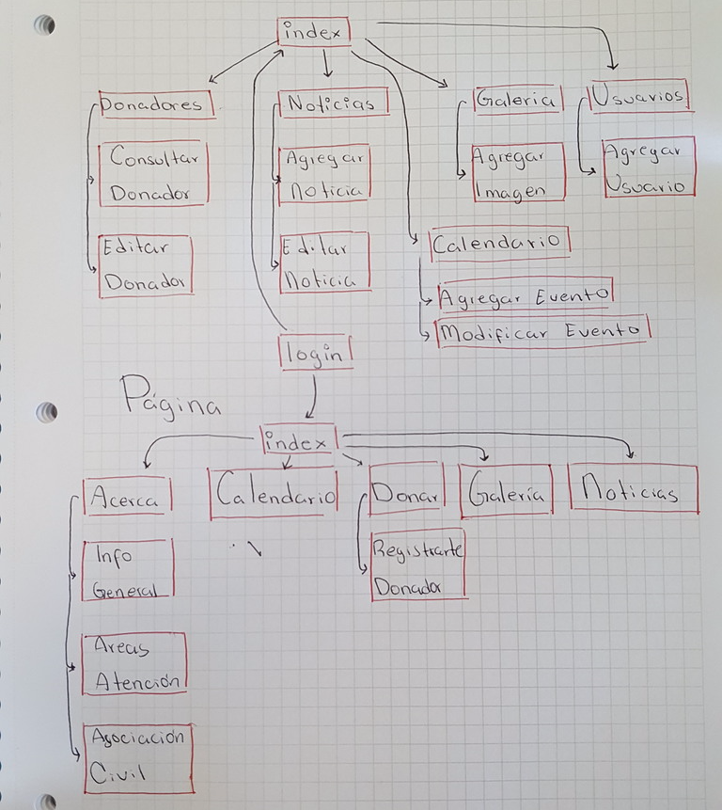

Slide 13

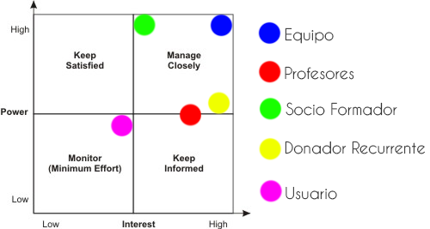
PLAN DE COMUNICACIÓN
Equipo: Whatsapp, Slack y Presencial
Profesores:
Ricardo:
Facebook, correo electrónico y en su oficina.
Lalo:
Clase, por Slack y en su oficina.
Socio Formador:
Susana:
Whatsapp, llamada y presencial.
Usuarios:
Donador Recurrente:
Presencial y por correo. Les haremos pruebas de usabilidad durante el avance 3 o 4.
Usuario General:
Por correo electrónico y presencial.

Slide 14

PLAN DE TRABAJO
https://trello.com/b/59iEnNek/daw

